Slide 1
Kamsar, le 01.02.2016
Formation Utilisateurs- FINANCE Module04.06 Gestion du Livre de caisse

Slide 2
Objectifs de la formation
Description du processus métier
Mode opératoire
Synthèse et point d’attention

Slide 3

Objectifs de la formation
Objectifs
Durée
Comprendre le fonctionnement du livre de caisse
Savoir gérer les transactions de caisse
1 Heure
Public cible
Comptables
Contenu de la formation
Pré-requis
Gestion des flux de la caisse
Ajuster la gestion du livre de caisse avec le compte caisse
Introduction à SAP

Slide 4

Agenda : 1h00
Horaire | Agenda Matinée
8h00 – 8h10 | Accueil / Introduction : 5 min Présentation des processus : 5 min
8h10 – 8h45 | La représentation du processus Présentation : 5 min Exercice dirigé : 30 min
8h45 – 9h00 | Question et libre échange

Slide 5
Objectifs de la formation
Description du processus
Mode opératoire
Synthèse et point d’attention

Slide 6
Description du processus de gestion du livre de caisse
Le livre de caisse est un livre auxiliaire de la comptabilité bancaire. Il sert à gérer les opérations au comptant au sein de la CBG. Elles peuvent être alimentées par des dépôts d’espèces venant de la banque et aussi renflouer la banque.
La liste des ces opérations aussi appelées transactions de caisse CBG, sont commune aux caisses de Kamsar, Conakry et de Sangaredi.
Le système calcule et affiche automatiquement les soldes initiaux et finaux ainsi que le total des entrées et des sorties. Il est possible de gérer plusieurs livres de caisse au sein d’une même société. On peut afficher la période de saisie voulue. Il est possible aussi de passer des écritures sur des comptes généraux ainsi que sur des comptes tiers.
Avec le même écran de saisie des opérations de caisse, vous pouvez saisir, afficher et modifier les pièces du livre de caisse.

Slide 7
Objectifs de la formation
Description du processus métier
Mode opératoire
Synthèse et point d’attention

Slide 8
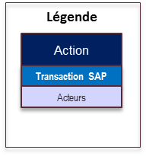
Modes opératoires Présentation du mode opératoire dans SAP
Livre de caisse
FBCJ
Caissier

Slide 9
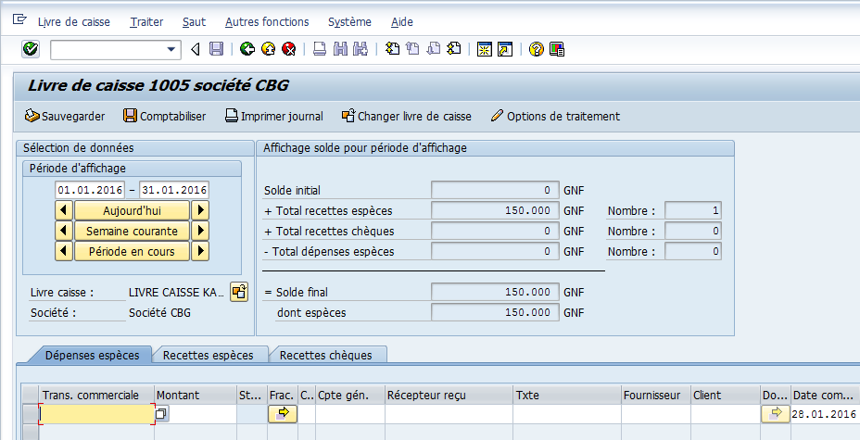
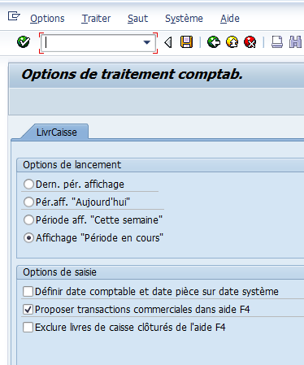





Mode opératoire livre de caisse 1/
Depuis le menu SAP : Gestion Comptable / Comptabilité Financière / Grand Livre / Ecriture / FBCJ – Ecriture caisse
Lancer la transaction FBCJ : Pour une première utilisation, cliquer sur le pavé afin d’initialiser les options de traitement.
L’affichage « Période en cours » permet d’avoir le mois en cours d’afficher à chaque lancement de la transaction.
Proposer transactions commerciale dans aide F4 éviter d’avoir à cliquer sur le match code pour sélectionner une transaction.

Slide 10


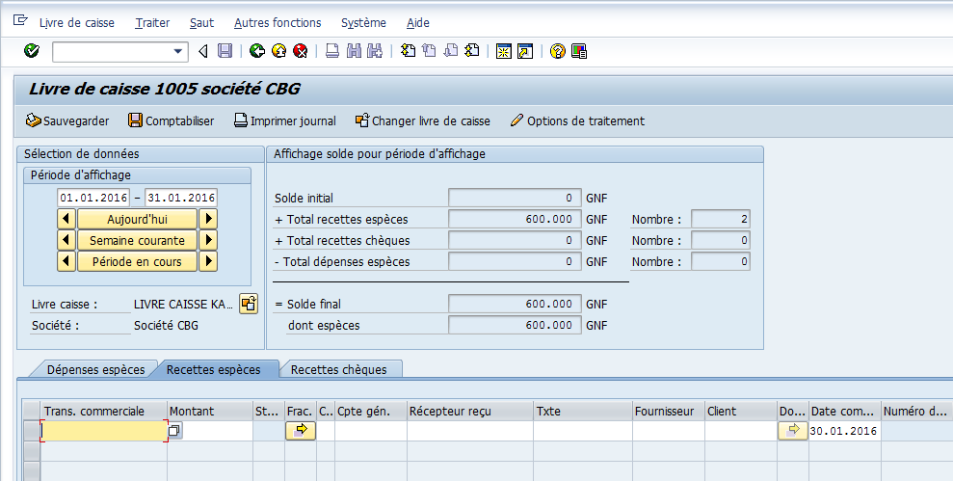
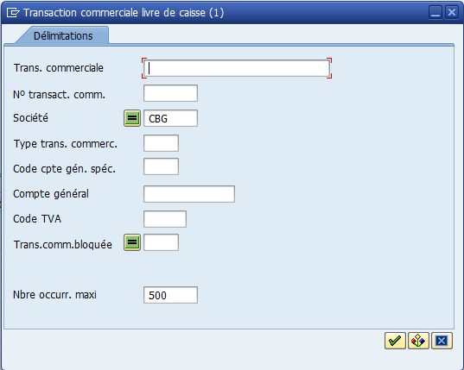


Mode opératoire livre de caisse 1/
Sauvegarder cette modification et revenez sur l’écran initial en cliquant sur la flèche verte.
Pour une première utilisation, la caisse sera renflouée par un dépôt d’espèces venant de la banque. Donc il s’agit d’une recette d’espèces. Se positionner dans la colonne Trans. Commerciale. Cliquer sur le match code ou cliquer la touche f4 afin d’avoir la liste des transactions commerciales. La fenêtre suivante s’ouvre :

Slide 11
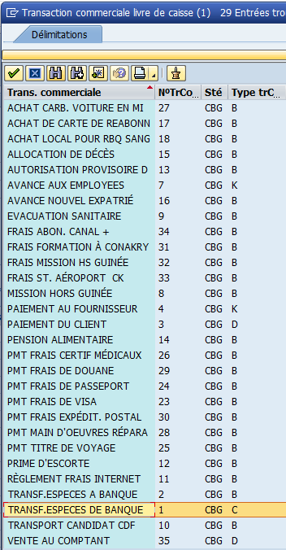
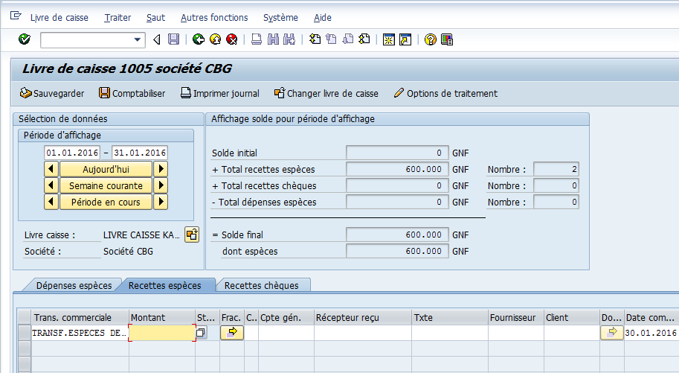
Mode opératoire livre de caisse 1/
Valider en cliquant sur la touche verte de cette fenêtre afin de voir afficher la liste de toutes les transactions. Dans notre cas
choisir Transf. Espèces de Banque en double cliquant là-dessus : Renseigner le montant, le compte général concerné par la transaction et
faites « Entrée ». Le statut passe en rouge. Il ne passera en vert qu’une fois

Slide 12

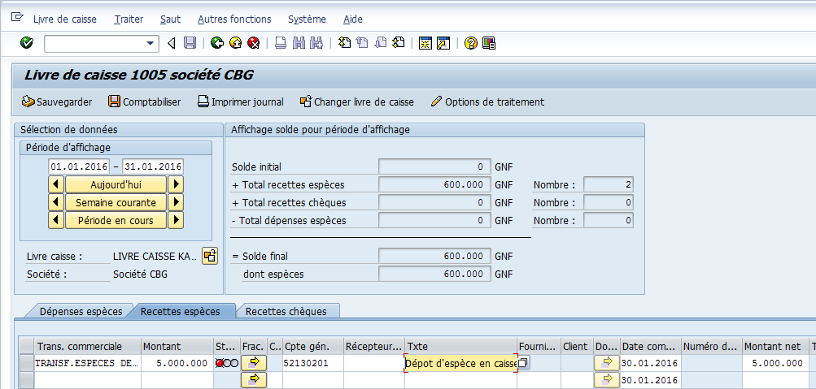
Mode opératoire livre de caisse 1/
que vous aurez cliquer sur la disquette pour comptabiliser :

Slide 13
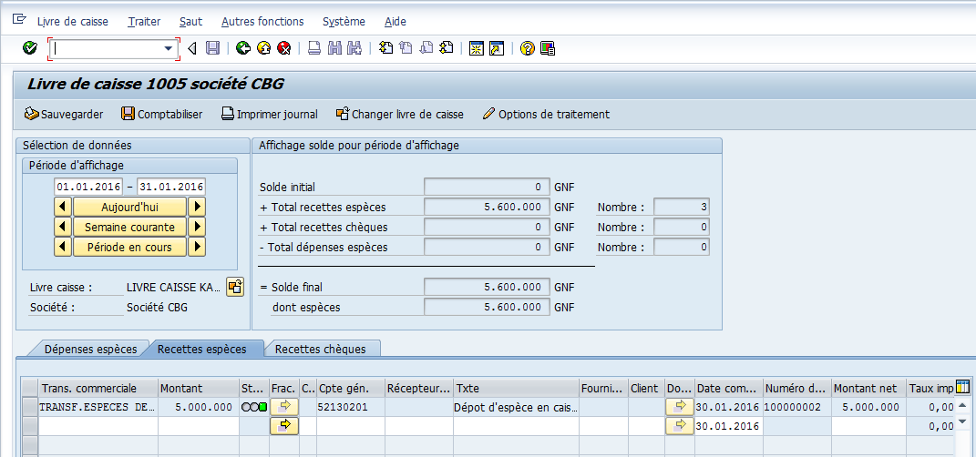






Mode opératoire livre de caisse 1/
Le solde est passé de 600.000 à 5.600.000
Le statut est passé au vert
Un numéro de pièce est attribué (ce numéro
n’est pas celui de la comptabilité générale)
Interrogeons les comptes concernés par ce mouvement via la transaction FBL3N afin de voir l’impact généré :

Slide 14
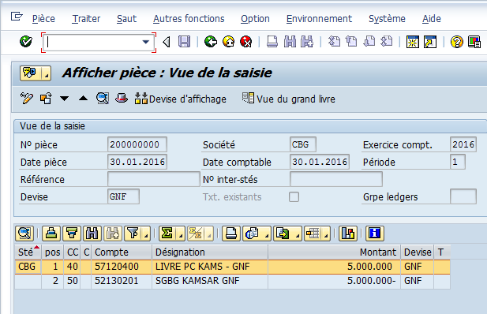
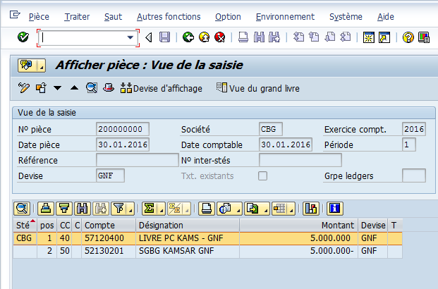
Mode opératoire livre de caisse /
Compte banque : Compte caisse :
On a le même numéro de pièce dans le compte 52130201 que dans le compte 57120400.

Slide 15


Exercice dirigé
La présentation détaillée du pas à pas est retrouvée dans le guide utilisateur
Choisir chacun une caisse différente
Saisir des transactions de dépense et de recette
Afficher le compte caisse choisi et faite l’analyse après cette saisie.
Notes:
Notes pédagogiques :

Slide 16
Objectifs de la formation
Description du processus métier
Modes opératoires
Synthèse et point d’attention

Slide 17
Synthèse
Nous avons abordé comment saisir les transactions afférentes à la caisse et comment contrôler l’intégrité de notre saisie en interrogeant les comptes généraux concernés. La mise en place du livre de caisse doit permettre à la CBG de fluidifier ses transactions d’espèces. La gestion et l’utilisation du livre de caisse sont simples.

Slide 18

Des questions ?

